Slide 1
PHÒNG GIÁO DỤC VÀ ĐÀO TẠO ……….
TRƯỜNG …………..
MÔN TOÁN 7
GV:…..
NĂM HỌC: 2022 - 2023

Slide 2
1. Giáo viên
2. Học sinh
Sgk, vở ghi chép, đồ dùng học tập.
Thước thẳng có vạch chia đơn vị, máy chiếu.
Sgk, thước thẳng, bài giảng PP, bảng phụ, que gọi tên học sinh, phiếu học tập.

Slide 4
Hình thành kiến thức
Mở đầu
Luyện tập
Vận dụng – Tìm tòi
CÁC HOẠT ĐỘNG

Slide 5
HOẠT ĐỘNG
MỞ ĐẦU

Slide 6
Bài tập. Điền vào chỗ (...) để hoàn thành nội dung sau.
a)
b)
Số thực
…
Số vô tỉ
Biểu diễn bằng số thập phân hữu hạn hay vô hạn tuần hoàn
…

Slide 7
Bài tập. Điền vào chỗ (...) để hoàn thành nội dung sau.
a)
b)
Số thực
Số hữu tỉ
Số vô tỉ
Biểu diễn bằng số thập phân hữu hạn hay vô hạn tuần hoàn
Biểu diễn bằng số thập phân vô hạn không tuần hoàn

Slide 8
TIẾT 22, BÀI 2:
SỐ THỰC, GIÁ TRỊ TUYỆT ĐỐI CỦA MỘT SỐ THỰC – LUYỆN TẬP
HOẠT ĐỘNG
Luyện tập

Slide 9
TIẾT 22, BÀI 2:
SỐ THỰC, GIÁ TRỊ TUYỆT ĐỐI CỦA MỘT SỐ THỰC – LUYỆN TẬP
Để củng cố các kiến thức đã học trong bài này, cô mời các em cùng tham gia trò chơi sau:

Slide 10
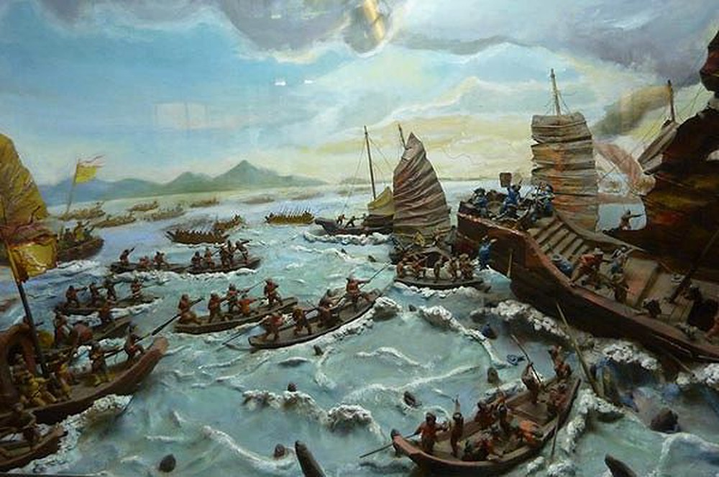
ĐẠI CHIẾN
BẠCH ĐẰNG GIANG

Slide 11
1
2
3
4

Slide 12
Câu 1: Trong các phát biểu sau, phát biểu nào đúng, phát biểu nào sai?
a)Giá trị tuyệt đối của một số thực là một số dương.
b)Giá trị tuyệt đối của một số thực là một số âm.
a sai, b sai
A
00:02
00:01
00:00
00:10
00:06
00:03
00:04
00:09
00:07
00:05
00:08
a sai, b đúng
B
a đúng, b sai
C
D
a đúng, b đúng

Slide 13
Câu 2: Trong các phát biểu sau, phát biểu nào đúng, phát biểu nào sai?
Nếu thì
Nếu thì
00:02
a sai, b đúng
A
00:01
00:00
00:10
00:06
00:03
00:04
00:09
00:07
00:05
00:08
a đúng, b sai
B
a đúng, b đúng
C
a sai, b sai
D

Slide 14
Câu 3. Loài báo Cheetah là một trong bốn loài lớn nhất của họ nhà mèo, sống ở Châu Phi và Trung Đông. Báo Cheetah là loài vật chạy nhanh nhất trên mặt đất, đạt vận tốc tới . Hãy cho biết vận tốc nhanh nhất của Báo Cheetah có thuộc tập hợp số thực không?
00:02
A
00:01
00:00
00:10
00:06
00:03
00:04
00:09
00:07
00:05
00:08
Không
B
Có

Slide 15
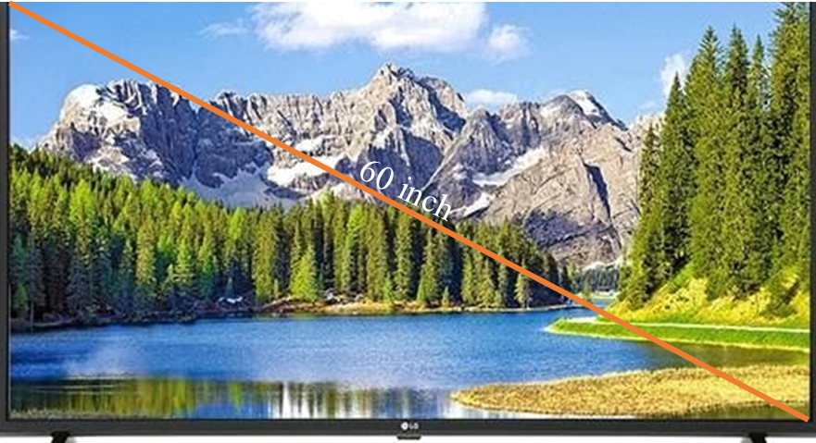
Câu 4. Một chiếc TV (hình bên) có kích thước là . Hãy biểu diễn số hữu tỉ trên thành phân số tối giản.
00:02
00:01
00:00
00:10
00:06
00:03
00:04
00:09
00:07
00:05
00:08
A
B

Slide 16
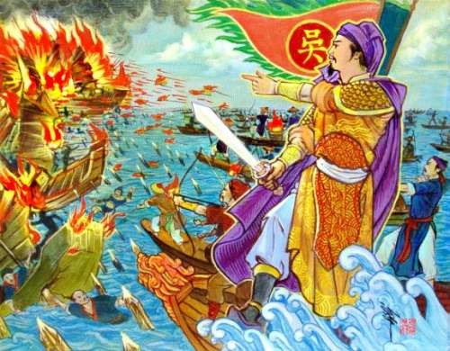
THE END

Slide 17
TIẾT 22, BÀI 2:
SỐ THỰC, GIÁ TRỊ TUYỆT ĐỐI CỦA MỘT SỐ THỰC – LUYỆN TẬP
Yêu cầu: Đại diện 3 nhóm lên bốc thăm nhiệm vụ tương ứng với 3 nội dung bài tập. thảo luận nhóm và hoàn thành nhiệm vụ trong 5 phút. Hết thời gian đại diện nhóm lên trình bày bài làm.

Slide 18
TIẾT 22, BÀI 2:
SỐ THỰC, GIÁ TRỊ TUYỆT ĐỐI CỦA MỘT SỐ THỰC – LUYỆN TẬP
Bài 1: Liệt kê các phần tử của tập hợp
Bài 2: Tính
Bài 3: Chọn dấu
thích hợp cho

Slide 19
TIẾT 22, BÀI 2:
SỐ THỰC, GIÁ TRỊ TUYỆT ĐỐI CỦA MỘT SỐ THỰC – LUYỆN TẬP
Yêu cầu | Đánh giá(thang điểm 20)
 | Có( +5) | Không(-5)
Bài làm đúng, đạt yêu cầu
Thần hoạt động nhóm, sự đoàn kết, phân công, hợp tác của các thành viên trong nhóm.
Thời gian thực hiện
Báo cáo thực hiện công việc.

Slide 20
TIẾT 22, BÀI 2:
SỐ THỰC, GIÁ TRỊ TUYỆT ĐỐI CỦA MỘT SỐ THỰC – LUYỆN TẬP
Bài 1: Liệt kê các phần tử của tập hợp
Bài giải:
Bài 2: Tính
Bài giải:

Slide 21
TIẾT 22, BÀI 2:
SỐ THỰC, GIÁ TRỊ TUYỆT ĐỐI CỦA MỘT SỐ THỰC – LUYỆN TẬP
Bài 3: Chọn dấu
thích hợp cho
Bài giải:

Slide 22
TIẾT 22, BÀI 2:
SỐ THỰC, GIÁ TRỊ TUYỆT ĐỐI CỦA MỘT SỐ THỰC – LUYỆN TẬP
Yêu cầu | Đánh giá(thang điểm 20)
 | Có( +5) | Không(-5)
Bài làm đúng, đạt yêu cầu
Thần hoạt động nhóm, sự đoàn kết, phân công, hợp tác của các thành viên trong nhóm.
Thời gian thực hiện
Báo cáo thực hiện công việc.

Slide 23
HOẠT ĐỘNG
VẬN DỤNG

Slide 24
TIẾT 22, BÀI 2:
SỐ THỰC, GIÁ TRỊ TUYỆT ĐỐI CỦA MỘT SỐ THỰC – LUYỆN TẬP
Bài 4: Nam vẽ một phần trục số trên vở ô li và đánh dấu
ba điểm như sau:
a) Hãy cho biết các điểm biểu diễn những số thực nào?
b) Hãy tìm số đối của các số thực vừa tìm được ở câu a?

Slide 25
TIẾT 22, BÀI 2:
SỐ THỰC, GIÁ TRỊ TUYỆT ĐỐI CỦA MỘT SỐ THỰC – LUYỆN TẬP
Bài 4: Nam vẽ một phần trục số trên vở ô li và đánh dấu
ba điểm như sau:
a)
b) Số đối của các số
lần lượt là

Slide 26
TIẾT 22, BÀI 2:
SỐ THỰC, GIÁ TRỊ TUYỆT ĐỐI CỦA MỘT SỐ THỰC – LUYỆN TẬP
Bài 5: Tìm giá trị của , biết rằng:
Bài giải:
Vậy
hoặc
Hay

Slide 27
TIẾT 22, BÀI 2:
SỐ THỰC, GIÁ TRỊ TUYỆT ĐỐI CỦA MỘT SỐ THỰC – LUYỆN TẬP
Bài 6: Tính giá trị của biểu thức:
Bài giải:
Vậy giá trị của biểu thức
là

Slide 28
TIẾT 22, BÀI 2: SỐ THỰC, GIÁ TRỊ TUYỆT ĐỐI CỦA MỘT SỐ THỰC – LUYỆN TẬP
Hướng dẫn về nhà
- Học kĩ lí thuyết, xem lại các bài toán, bài tập theo SGK đã làm ở lớp.
- Đọc và nguyên cứu trước nội dung bài 3 “LÀM TRÒN SỐ VÀ ƯỚC LƯỢNG KẾT QUẢ” để chuẩn bị cho tiết học tới.

